Slide 1

Proyectos de analítica en Python

Slide 2


¿Quién soy yo?
Educación
Economista de la Universidad de los Andes.
Magister en Economía.
Experiencia profesional
Subdirector del área de minería de datos en Quantil.
Algunos proyectos en los que he trabajado
Alerta temprana de deforestación en la Amazonía con imágenes satelitales – Ministerio de Ambiente
Automatización de la Guía de Valores – Fasecolda
Detección de omisos e inexactos - DIAN
Pronósticos de ventas a nivel de SKU – Belcorp, JGB
Predicción de IPC e IPP - Enel-Codensa
Proyectos de investigación
Perreología: ¿Cómo utilizar la música en análisis estadísticos?
Reinforcement learning para la estimación del crimen en Bogotá.
Seguimiendo de Xenofobia en redes sociales.
Lucas Antonio II

Slide 3
Estructura del curso
Introducción al análisis de datos en Python
Machine Learning para Business intelligence
Martes y Jueves de 6 a 9 pm.
7 sesiones.
16 de marzo al 13 de abril de 2023.
No hay clases en Semana Santa (4 y 6 de abril).
Martes y Jueves de 6 a 9 pm.
9 sesiones.
18 de abril al 16 de mayo de 2023.

Slide 4
Estructura de las sesiones
Agenda
Introducción a los tópicos
Ejercicios prácticos
Receso de 15 minutos
Ejercicios prácticos/taller
Todas las sesiones se van a grabar y podrán ser descargadas para hacer uso de ellas a futuro. Todo el material del curso (presentaciones, códigos, talleres, entre otros) se alojará en un drive compartido.

Slide 5
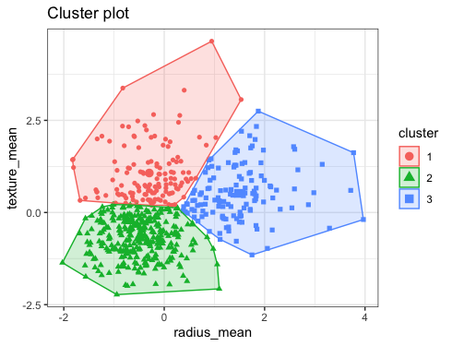
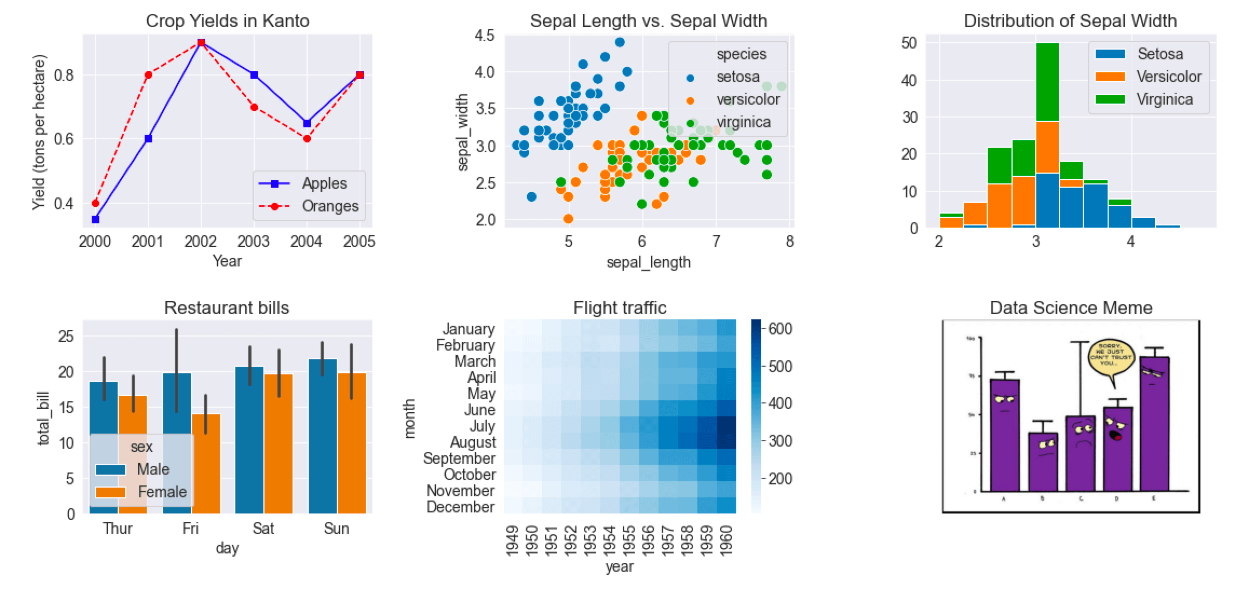
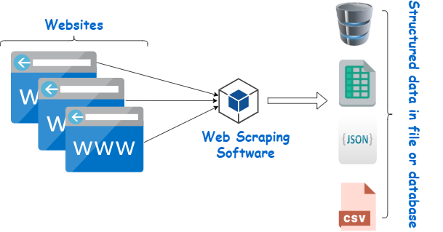
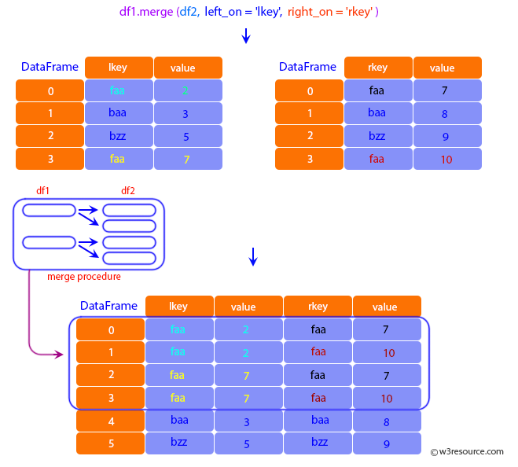
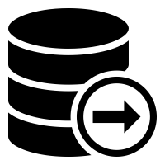
Objetivo

Slide 6
Introducción al análisis de datos en Python
Introducción a Python.
¿Qué es Python? ¿Qué es Anaconda? ¿Qué son los IDE?
Instalación del software.
Instalación y cargue de librerías.
Tipos de datos: entero, float, lógico, carácter, missings.
Operaciones básicas.
Tipos de estructuras: listas, cadenas, tuplas, diccionarios.

Slide 7
¿Qué es Python?
Es un lenguaje de programación.
Es open-source o sea que su desarrolla se soporta en una comunidad abierta.
Se utiliza para análisis de datos, desarrollo de software, machine learning, aplicaciones web, entre otros.
Algunas ventajas
Es gratis.
Sintaxis similar al inglés.
Se requieren menos líneas de código para programar la mayoría de soluciones, en contraste con otros lenguajes.
Funciona en múltiples sistemas operativos: Windows, macOS, Linux, Unix.
Comunidad de millones de usuarios. Probablemente alguien ya haya tenido los mismos problemas que nosotros y los haya solucionado.

Slide 8
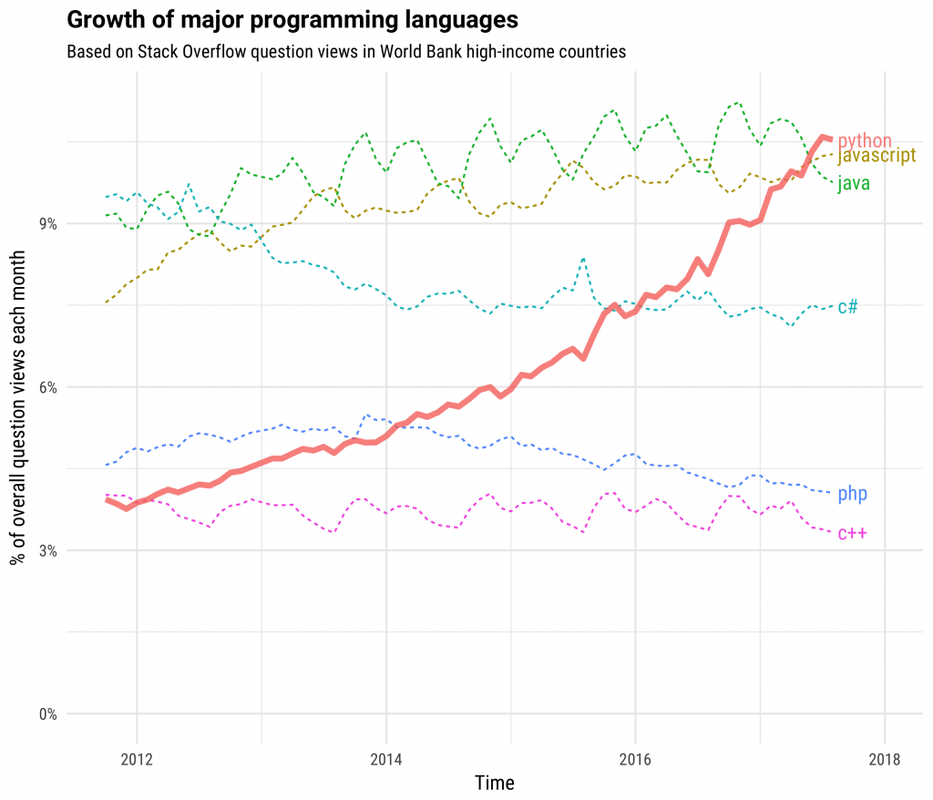
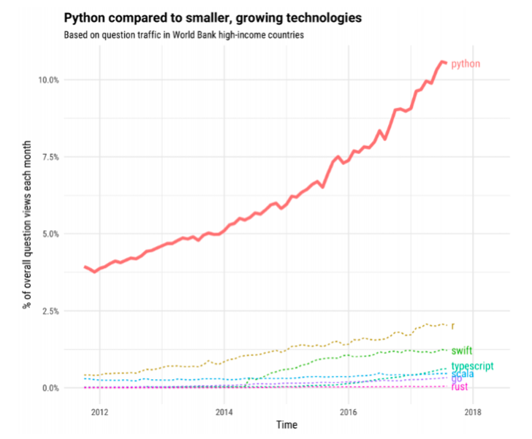
¿Por qué Python?

Slide 9
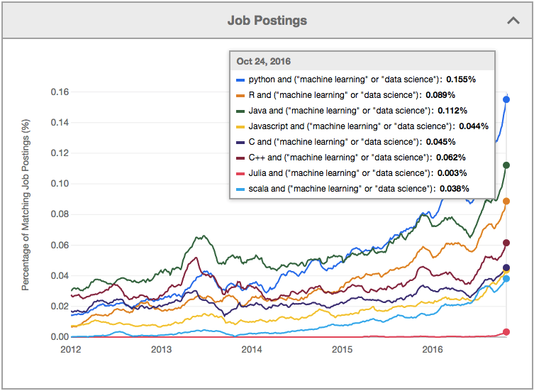
¿Por qué Python?

Slide 10
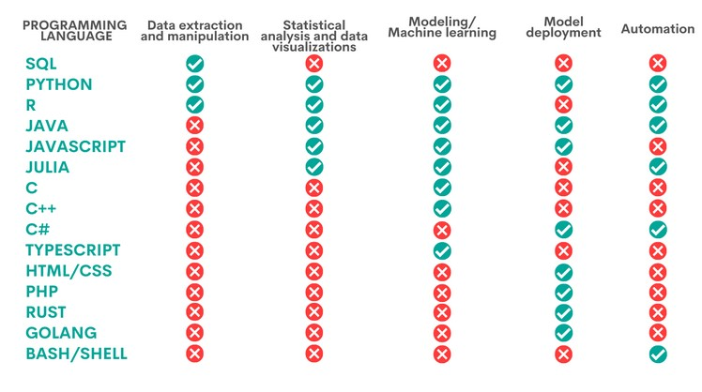
¿Por qué Python?

Slide 11

¿Cómo instalar Python?
Notes:
Anaconda es una distribuidora de Python y R enfocada en el data science y el machine learning.

Slide 12
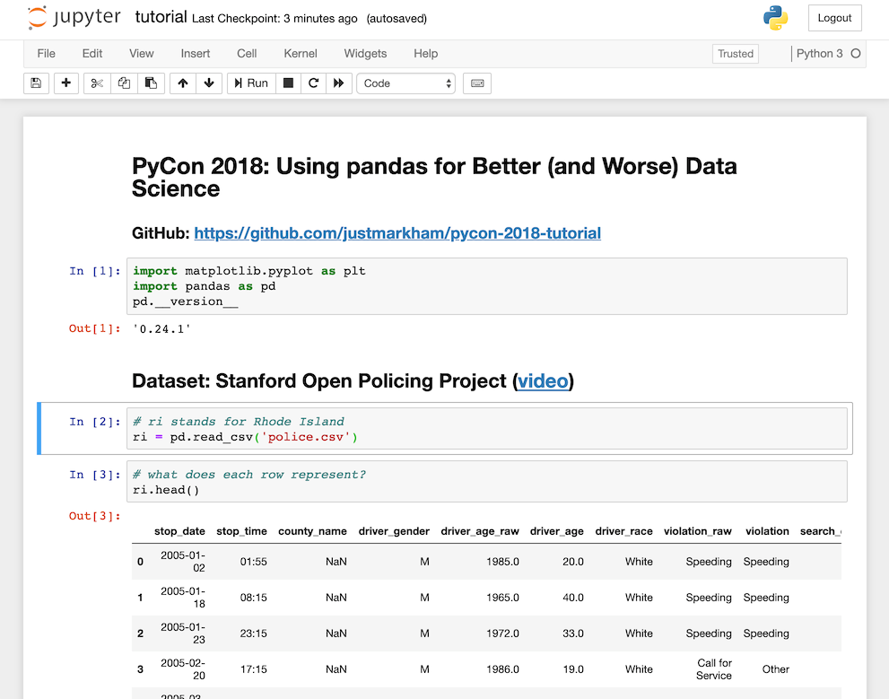
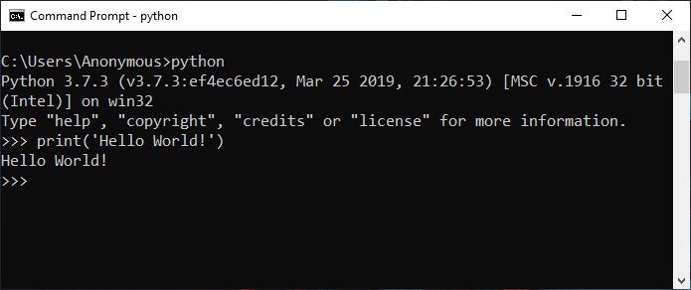
¿Cómo uso Python?
IDE: integrated development environment
Python in the wild
Notes:
Anaconda es una distribuidora de Python y R enfocada en el data science y el machine learning.

Slide 13


¿Cómo uso Python?
IDE: integrated development environment
Python in the wild

